Slide 1
PERFORACION Y SUJECION
BROCAS, TORNILLOS Y SOLDADURA
POR
ALDEMAR HERNANDEZ

Slide 2
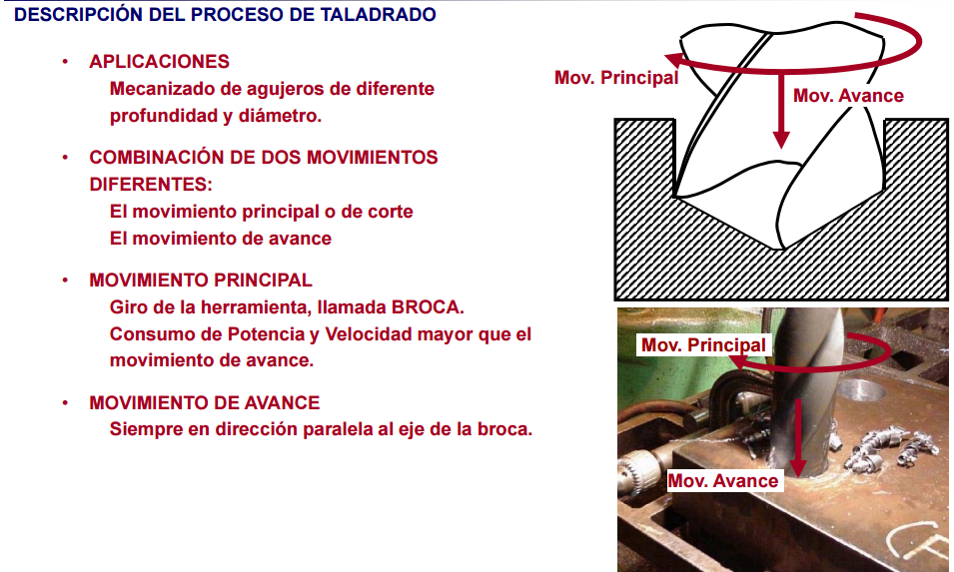

Slide 3
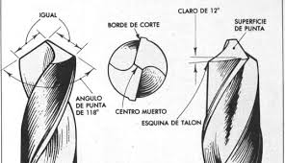
Hélice de la broca
La hélice de la broca tiene como objetivo evacuar la viruta, pero también tiene otra función que es cortar y desmembrar en pedazos más pequeños los residuos provenientes de la perforación de materiales metálicos, produciéndose los siguientes efectos indeseados:
Al aumentar el roce, se incrementa la temperatura de trabajo, haciendo que el material se temple y endurezca

Slide 4
Longitud total de la broca: Existen brocas extra cortas, cortas, normales, largas y extralargas. Estas últimas se estila utilizarlas con un taladro de banco a los fines de taladrar profundo en una superficie y que la broca no se dañe o malogre el agujero.

Slide 5
Longitud de Corte: Es la profundidad máxima que se puede taladrar con una mecha y viene definida por la longitud útil, la cual está determinada por la extensión de la hélice.

Slide 6
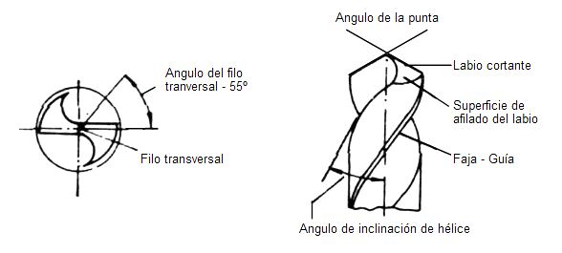
Diámetro de Corte: es el diámetro del orificio obtenido con la broca

Slide 7
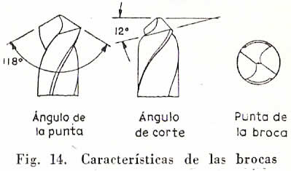
Ángulo de Corte: El ángulo de corte normal en una broca es de 118º en la punta, pero también existen las brocas de 135º para que a mayor contacto con el material, la mecha se autocentre y no resbale sobre la superficie.

Slide 8
MAGOS
Diámetro y forma del Mango: El mango de una broca puede ser cilíndrico, triangular o cónico. El mango cilíndrico es el más común, pero cabe destacarse que existe un subtipo que es el mango reducido, que consiste en una disminución del tamaño del mango en brocas cuyo diámetro supera los 10 mm o los 13 mm, a los fines que la broca pueda ser utilizada en mandriles de las medidas mencionadas

Slide 9
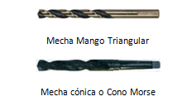
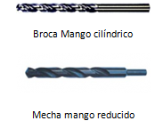

Slide 10
MATERIALES
Acero Rápido (HSS): para taladrar aceros de baja a mediana dureza
Acero Rápido reforzado con tungsteno (HSS M2): Más resistente que el anterior, perfora aceros aleados de alta resistencia. Es una opción más económica frente a las mechas de cobalto 5%.

Slide 11
MATERIALES
Acero Rápido con Cobalto 5% (HSS Co 5%): El acero rápido es reforzado con cobalto al 5% para obtener un mejor rendimiento frente a materiales duros de mecanizar.
Acero Rápido con Cobalto 8% (HSS Co 8%): En este caso, el refuerzo en el HSS llega al 8% para conseguir la más alta resistencia térmica según la norma americana M 42.

Slide 12
Metal Duro (carburo de tungsteno): Es cada vez más empleado como material de herramientas de corte giratorias, pues posee ventajas que lo destacan frente al acero rápido, como ser su dureza, resistencia al desgaste y al calor, su rigidez y mejor filo de corte.

Slide 13
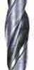
Brocas Laminadas: su confección se lleva a cabo a partir de una pieza metálica que de un lado tiene un sector cilíndrico (que luego será el cabo de la broca) y del otro lado se encuentra una parte plana, cuyo grosor es menor al otro sector. Luego a través de una máquina laminadora (de ahí su nombre) se toma la parte plana y se le da la forma helicoidal torciendo la misma. Son brocas muy económicas, por lo tanto su rendimiento es muy bajo. La punta de corte no es autocentrante

Slide 14
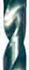
Brocas Rectificadas: estas brocas se realizan a partir de una pieza metálica cilíndrica, cuyas hélices se consiguen rectificando el metal con una piedra. El proceso de rectificación es más exacto que el de laminación y le da a esta broca una calidad superior a la anterior, con un rendimiento mayor. Tampoco tiene punta de corte autocentrante (split point)

Slide 15
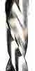
Brocas Fresadas y Rectificadas: se producen a partir de una pieza cilíndrica cuyas hélices se consiguen rectificando el metal con una piedra y posteriormente se utiliza una fresa para hacer rebajes en la hélice, facilitando la evacuación de viruta y brindando al mismo tiempo una ayuda al avance en la perforación. La calidad de estas brocas le permite darle al usuario un rendimiento superior a las otras dos y un mejor acabado. La punta de corte es autocentrante con un ángulo de 135º.

Slide 16
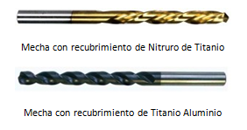
Dependiendo del uso y aplicación de la mecha, se le aplica una capa de recubrimiento de óxido negro o níquel desde el punto de corte hasta el mango

Slide 17
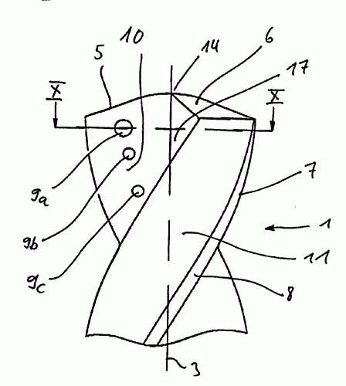
BROCAS ESPECIALES
Brocas refrigeradas: Son brocas huecas en las que el líquido refrigerante pasa por su interior y se dirige directamente al punto de corte. Se utilizan para evacuar rápido la viruta y en condiciones donde se necesita bajar drásticamente la temperatura que surge del mecanizado.

Slide 18
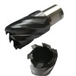
Broca de Centrar: Esta broca se utiliza para perforar una pieza que se va utilizar en un torno, si es de poco peso la pieza a mecanizar se la suele dejar como contrapunta. Si la pieza es pesada la función de la broca será hacer el orificio para que entre una contrapunta.

Slide 19
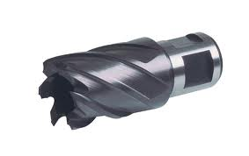
Broca para taladros de Base Magnética
Estas brocas poseen una geometría doble de corte para un perfecto centramiento de la herramienta. El tratamiento térmico las dota de una vida útil más prolongada. Además, son capaces de taladrar con un rendimiento superior a coronas perforadoras en acero rápido y las brocas cono morse

Slide 20
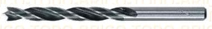
Brocas de tres puntas para madera
Son las más utilizadas para taladrar madera y suelen estar hechas de acero al cromovanadio. Existen con diferentes filos, pero no hay grandes diferencias en cuanto a rendimiento. En la cabeza tiene tres puntas, la central, para centrar perfectamente la broca, y las de los lados que son las que van cortando el material dejando un orificio perfecto. Se utilizan para todo tipo de maderas: duras, blandas, contrachapados, aglomerados, etc

Slide 21
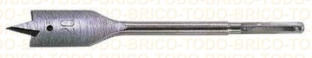
Brocas planas o de pala para madera
Cuando el diámetro del orificio que queremos practicar en la madera es grande, se recurre a las brocas planas, pues permiten poder introducirlas en el portabrocas del taladro, ya que el vástago no varía de tamaño. Son un poco más difíciles de usar, pues hay que mantener firme la perpendicularidad del taladro, por lo que es muy recomendable usar un soporte vertical.

Slide 22
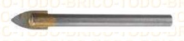
Brocas para vidrio
Son brocas compuestas de un vástago y una punta de carburo de tungsteno (widia) con forma de punta de lanza. Se utilizan para taladrar vidrio, cerámica, azulejos, porcelana, espejos, etc. Es muy recomendable la utilización de soporte vertical o taladro de columna y la refrigeración con agua, trementina (aguarrás) o petróleo

Slide 23
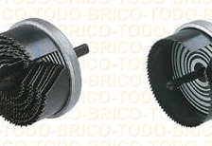
Coronas o brocas de campana
Para hacer orificios de gran diámetro, se utilizan las coronas o brocas de campana. Estas brocas las hay para todo tipo de materiales (metales, obra, madera, cristal). Consisten en una corona dentada en cuyo centro suele haber fijada una broca convencional que sirve para el centrado y guía del orificio. La más utilizada en bricolaje es la de la siguiente foto, que incluye variedad de diámetros en una sola corona.

Slide 24
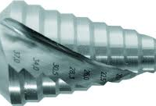
cónicas para chapas
Su función se caracteriza por hacer agujeros de diámetro exacto en láminas metálicas. Las más usadas son las escalonadas, pues ellas tienen en su cuerpo las medidas de los agujeros a producirse

Slide 25
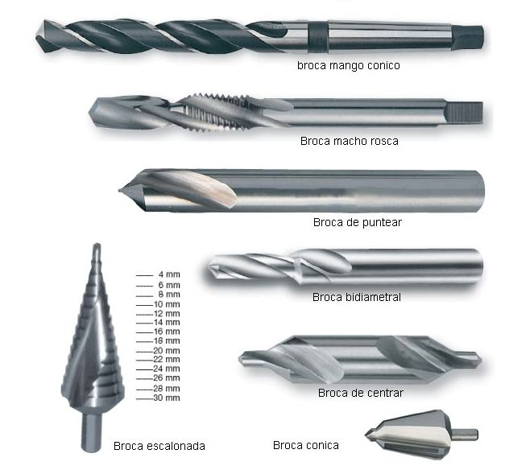
TIPOS DE BROCAS HERRAMIENTAS

Slide 26
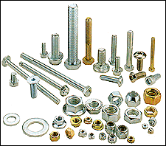
TORNILLOS

Slide 27
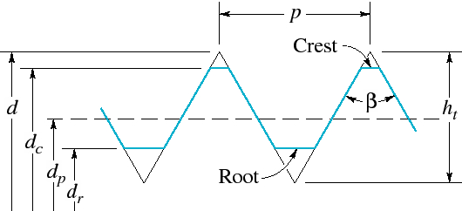
Perfil roscado
Parámetros empleados para definir un perfil roscado
Diámetro mayor, d. Paso por pulgada p=1/n, nº roscas por pulgada
Diámetro de cresta, dc
Diámetro de paso, dp
Diámetro de raiz, dr
Text Reference: Figure 15.1, page 667

Slide 28
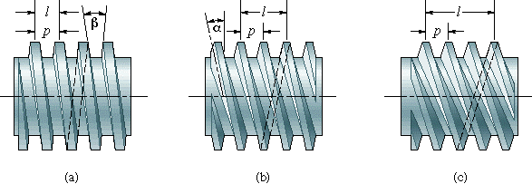
Roscado
(a) Simple, (b) doble, y (c) triple.
AVANCE
l = tipo roscado x p
Text Reference: Figure 15.2, page 667

Slide 29
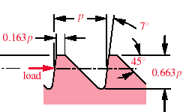
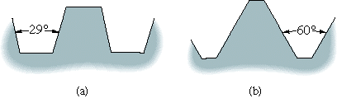
Perfiles de rosca
Buttress
ACME
Uso: potencia, máquina - herramienta
UN;
8 series de rosca de paso constante
C-basto
F-Fino
EF-Extra Fino
M;
C-basto
F-Fino
Ej.MF8X2-G6
dc/roscas/pulg/ajuste
UN -- M
Ej.UNF1/2X16-1B
dc/roscas/pulg/ajuste

Slide 30
Ajuste
Calidad 3(apretado)-9(Suelto)
Equivalencias entre roscas
Text Reference: Table 15.1, page 669

Slide 31
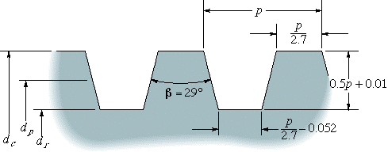
Tornillos de potencia: Perfil ACME
Detalle del perfil - Dimensiones. (valores en pulgadas)
Buscamos: mayor ventaja mecánica - posicionamiento.
Text Reference: Figure 15.5, page 670

Slide 32
Perfil ACME
Datos cortante para una longitud de roscado de 1 pulg
dp=dc-0.5p-0.01
Text Reference: Table 15.2, page 671

Slide 33
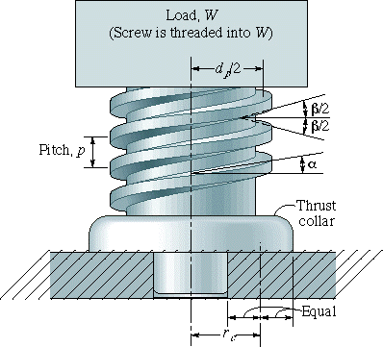
Tornillo de potencia con collarín
, Ángulo de avance=ArcTan [l/πdp]
Collarín de empuje
Text Reference: Figure 15.6, page 672

Slide 34
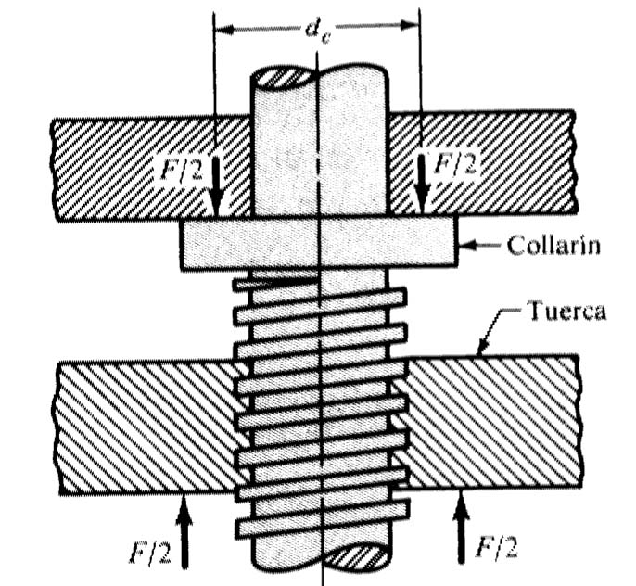
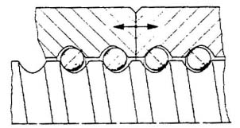
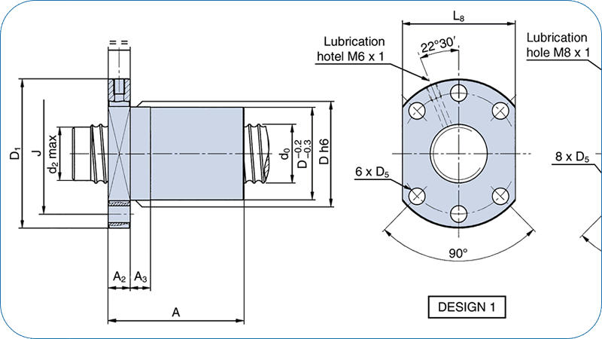
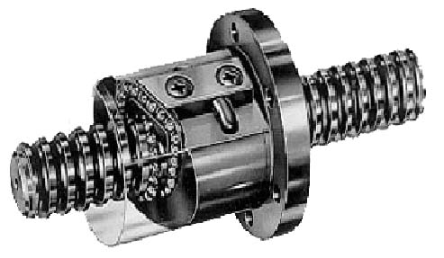
Tornillo de potencia con collarín y husillos de bolas
Text Reference: Figure 15.6, page 672

Slide 35
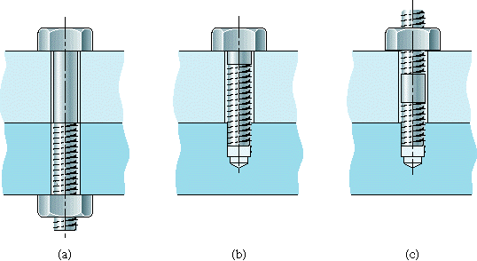
Tipos de sujetadores roscados
Tornillo y tuerca. (c) Tornillo de cabeza. (c) Birlo.
Nota:Arandela o roldana
Text Reference: Figure 15.8, page 679

Slide 36
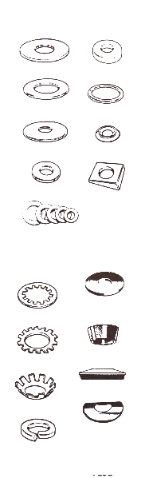
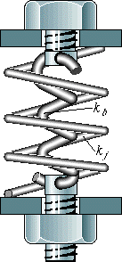
Equivalencia de la conexión: Sistema de resortes
Bolt-and-nut assembly simulated as bolt-and-joint spring.
Text Reference: Figure 15.9, page 680

Slide 37
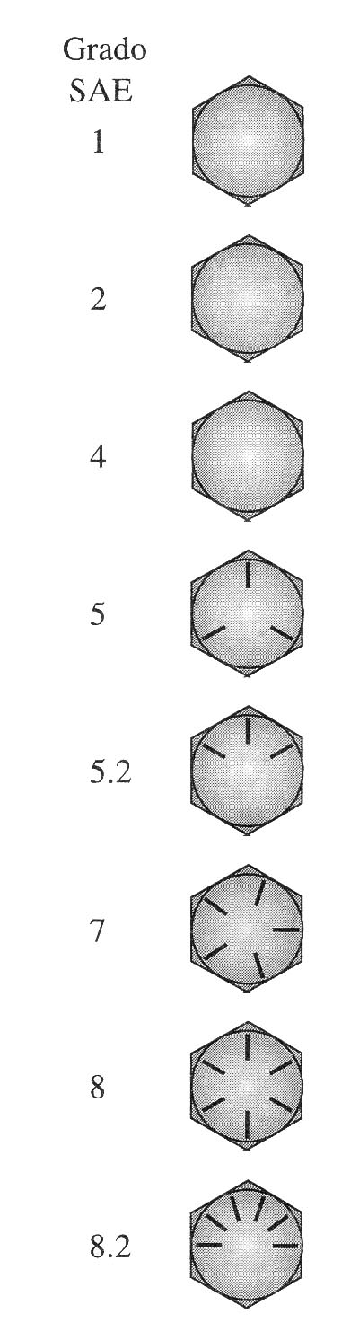
Dureza (Inches)
Table 15.4
Strength of steel bolts for various sizes in inches.
Text Reference: Table 15.4, page 687

Slide 38
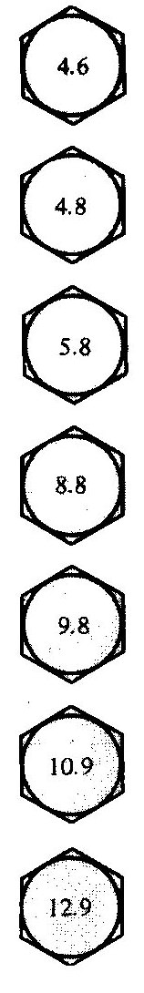
Dureza (Millimeters)
Table 15.5
Strength of steel bolts for various sizes in millimeters.
Text Reference: Table 15.5, page 687

Slide 39
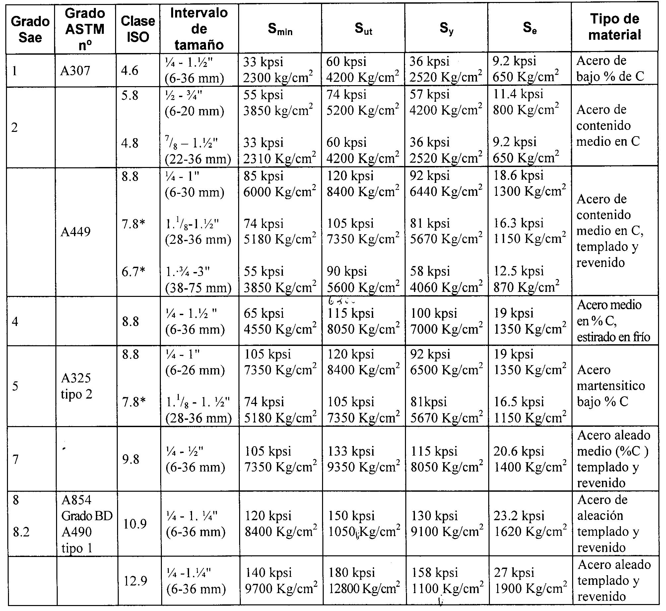

Slide 40
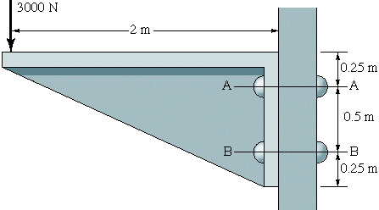
DATOS Un paso para peatones se remacha a un puente de acero como se indica en la figura. La carga máxima sobre el paso es equivalente a una carga de 3 000 N, localizada a 2 m del costado del puente de acero por cada par de remaches. Se supone un factor de seguridad de 5.
HALLAR: El diámetro del remache que se necesita si los remaches estan hechos de acero AISI 1040.
Nota: las fuerzas de tensión que actúan sobre los dos remaches son proporcionales a la distancia desde el extremo inferior de la ménsula
Text Reference: Figure 15.20, page 699

Slide 41
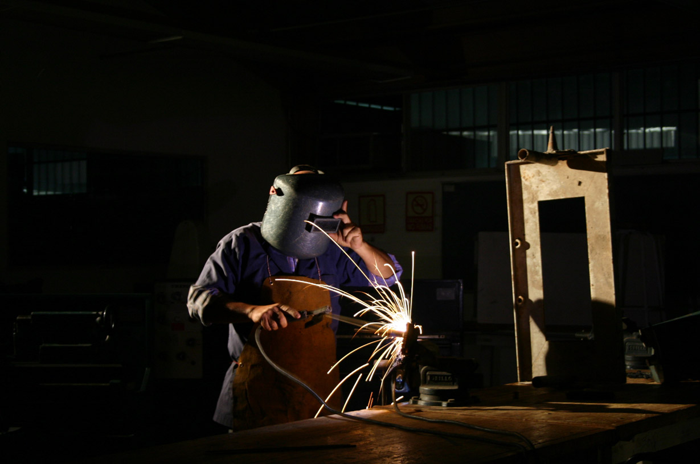
SOLDADURA

Slide 42
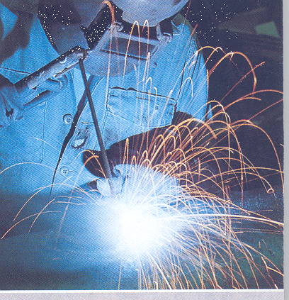
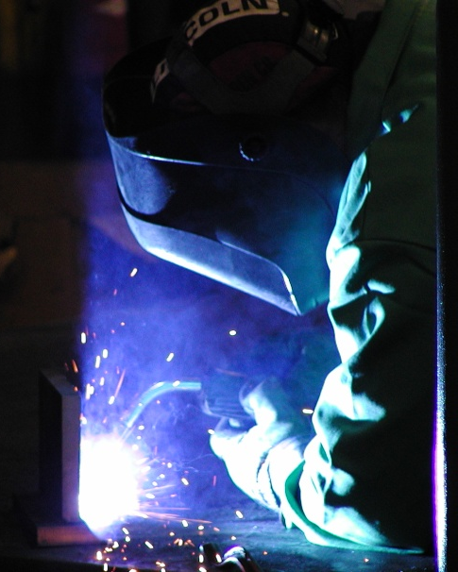
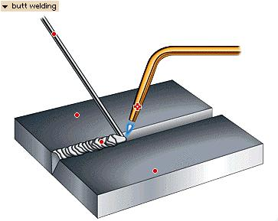
DEFINICIÓN
Soldadura, en ingeniería, procedimiento por el cual dos o más piezas de metal se unen por aplicación de calor, presión, o una combinación de ambos, con o sin al aporte de otro metal, llamado metal de aportación, cuya temperatura de fusión es inferior a la de las piezas que han de soldarse.

Slide 43
TIPOS DE SOLDADURA
Soldadura dura o fuerte
Forja o presión
Fusión
Inmersión
Horno
A gas con soplete
Eléctrica
Soldadura débil
Soldadura con estaño y sus aleaciones

Slide 44
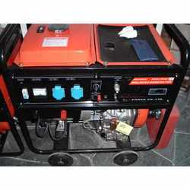
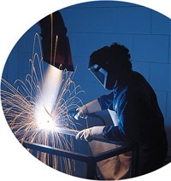
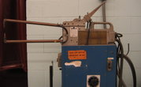
SOLDADURA FUERTE
En esta soldadura se aplica metal de aporte en estado líquido, pero este metal, por lo general no ferroso, tiene su punto de fusión superior a los 430º C y menor que la temperatura de fusión del metal base.
Habitualmente se requiere de fundentes especiales para remover los óxidos de las superficies a unir y aumentar la fluidez del metal de aporte. Algunos de los metales de aporte son aleaciones de cobre, aluminio o plata.

Slide 45
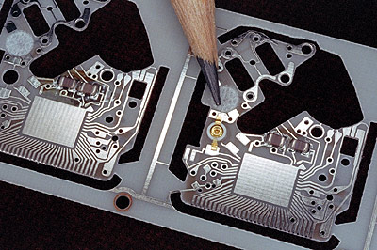
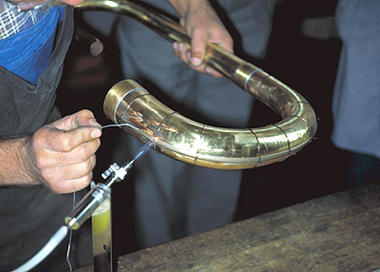
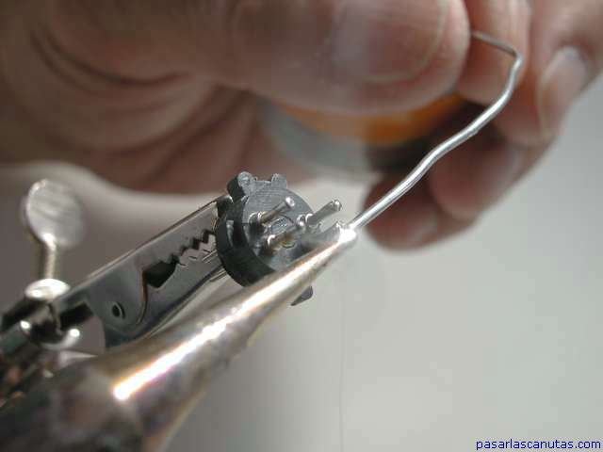
SOLDADURA DEBIL
Es la unión de dos piezas de metal por medio de otro metal llamado de aporte, éste se aplica entre ellas en estado líquido.
La temperatura de fusión de estos metales no es superior a los 430 ºC.
En este proceso se produce una aleación entre los metales y con ello se logra una adherencia que genera la unión. En los metales de aporte por lo general se utilizan aleaciones de plomo y estaño los que funden entre los 180 y 370 ºC.
Este tipo de soldadura es utilizado para la unión de piezas que no estarán sometidas a grandes cargas o fuerzas.
Una de sus principales aplicaciones es la unión de elementos a circuitos eléctricos.

Slide 46
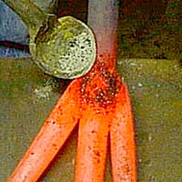
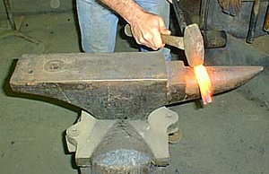
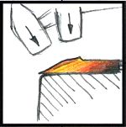
SOLDADURA POR FORJA
Consiste en el calentamiento de las piezas a unir en una fragua hasta su estado plástico y posteriormente por medio de presión o martilleo (forjado) se logra la unión de las piezas.
No se utiliza metal de aporte y la limitación del proceso es que sólo se puede aplicar en piezas pequeñas y en forma de lámina.
La unión se hace del centro de las piezas hacia afuera y debe evitarse a toda costa la oxidación, para esto se utilizan aceites gruesos con un fundente, por lo general se utiliza bórax combinado con sal de amonio.

Slide 47



SOLDADURA A GAS
Este proceso incluye a todas las soldaduras que emplean gas para generar la energía necesaria para fundir el material de aporte.
Los combustibles más utilizados son el acetileno y el hidrógeno los que al combinarse con el oxígeno, como comburente generan las soldaduras oxiacetilénica y oxhídrica.

Slide 48

SOLDADURA A GAS
La soldadura oxhídrica es producto de la combinación del oxígeno y el hidrógeno en un soplete. El hidrógeno se obtiene de la electrólisis del agua y la temperatura que se genera en este proceso es entre 1500 y 2000°C.
La soldadura autógena se logra al combinar al acetileno y al oxígeno en un soplete. Se conoce como autógena porque con la combinación del combustible y el comburente se tiene autonomía para ser manejada en diferentes medios.

Slide 49



SOLDADURA A GAS
En los sopletes de la soldadura autógena se pueden obtener tres tipos de llama las que son reductora, neutral y oxidante. De las tres la neutral es la de mayor aplicación.
Esta llama, está balanceada en la cantidad de acetileno y oxígeno que utiliza. La temperatura en su cono luminoso es de 3500 °C, en el cono envolvente alcanza 2100 °C y en la punta extrema llega a 1275 °C.
Elementos principales de una instalación móvil de soldadura por gas
Manorreductores.
Soplete.
Válvulas antirretroceso.
Conducciones.
Procedimiento básico de Soldadura.
Ajuste de llama.
Selección de boquilla.
Limpieza.

Slide 50



SOLDADURA POR RESISTENCIA
Consiste en hacer pasar una corriente eléctrica de gran intensidad a través de los metales que se van a unir. Como en la unión de los mismos la resistencia es mayor que en el resto de sus cuerpos, se generará el aumento de temperatura en la junta (efecto Joule). Aprovechando esta energía y con un poco de presión se logra la unión.
Los electrodos se aplican a los extremos de las piezas, se colocan juntas a presión y se hace pasar por ellas una fuerte corriente eléctrica durante un instante.
La zona de unión de las dos piezas, como es la que mayor resistencia eléctrica ofrece, se calienta y funde los metales.

Slide 51

SOLDADURA POR ARCO ELÉCTRICO
Soldadura por arco (común) Es el proceso en el que su energía se obtiene por medio del calor producido por un arco eléctrico que se forma en el espacio o entrehierro comprendido entre la pieza a soldar y y una varilla que sirve como electrodo.
Por lo general el electrodo también provee el material de aporte, el que con el arco eléctrico se funde, depositándose entre las piezas a unir. La temperatura que se genera en este proceso es superior a los 5500 °C.

Slide 52



SOLDADURA POR ARCO ELÉCTRICO
ELEMENTOS AUXILIARES DE LA MAQUINA DE SOLDAR
A- Pinza Portaelectrodo
B- Grapa para puesta a tierra
C- Pinza de masa
D- Electrodos
Electrodo de carbón
Electrodo metálico
Electrodo recubierto

Slide 53
SOLDADURA POR ARCO CON GAS PROTECTOR
En este proceso la unión se logra por el calor generado por un arco eléctrico que se genera entre un electrodo y las piezas, pero el electrodo se encuentra protegido por una copa por la que se inyecta un gas inerte como argón, helio o CO2.
Con lo anterior se genera un arco protegido contra la oxidación y además perfectamente controlado en cuanto a penetración, sobreespesor y ancho de la soldadura.
Es ampliamente utilizado para soldar acero inoxidable, aluminio, cobre y magnesio. Existen dos tipos de soldadura por arco protegido: la TIG y la MIG.

Slide 54


LA SOLDADURA TIG
La soldadura TIG (tungstein inert gas) es aquella en la que el electrodo de la máquina es de un material refractario como el tungsteno, por lo que el metal de aporte se debe añadir por separado.

Slide 55


LA SOLDADURA MIG
La soldadura MIG (metal inert gas) es la que el electrodo es de un metal consumible que va siendo utilizado como metal de aporte, por lo que este sistema es considerado como de soldadura continua. Un método derivado es el MAG (metal active gas) en el cual se usa como protector el anhídrido carbónico, que oxida algunos elementos aleantes como el Si o el Mn.

Slide 56


SISTEMAS DE SOLDADURA MIG
1. Una máquina soldadora
2. Un alimentador que controla el avance del alambre a la velocidad requerida.
3. Una pistola de soldar para dirigir directamente el alambre al área de soldadura.
4. Un gas protector, para evitar la contaminación del baño de soldadura.
5. Un carrete de alambre de tipo y diámetro específico.
Diagrama esquemático del equipo MIG

Slide 57


Slide 58



Slide 59
Normas Códigos y Especificaciones

Slide 60


Slide 61


Slide 62


Slide 63


Slide 64


Slide 65


Slide 66


Slide 68

Normas de Seguridad

Slide 69

Normas de Seguridad
La soldadura donde hay materiales inflamables y combustibles genera el riesgo de explosión

Slide 70

Normas de Seguridad
Los grifos y manorreductores de las botellas de oxigeno deben estar limpios de grasas, aceites o combustibles

Slide 71

Normas de Seguridad
Evitar que chispas producidas por la soldadura lleguen a las mangueras, botellas o líquidos inflamables; como también al contacto con el operario

Slide 72

Normas de Seguridad
Ventilar el lugar donde se realiza la soldadura ya que puede causar daños al momento de respirar

Slide 73

Normas de Seguridad
No utilizar el oxigeno para limpiar o soplar piezas o la misma ropa (exceso de oxigeno incrementa riesgo)

Slide 74
Normas de Seguridad
Si la botella de acetileno se calienta por cualquier motivo, existe un gran riesgo de explosión

Slide 75

Símbolos Normalizados para Soldadura
ANSI/AWS A2.4-93

Slide 76

Símbolos Normalizados para Soldadura
Tipos de Uniones:

Slide 77

Símbolos Normalizados para Soldadura
A Tope:

Slide 78

Símbolos Normalizados para Soldadura
Esquina:

Slide 79

Símbolos Normalizados para Soldadura
Traslape:

Slide 80

Símbolos Normalizados para Soldadura
Borde:

Slide 81

Símbolos Normalizados para Soldadura
Tipo T:

Slide 82

Símbolos Normalizados para Soldadura
Línea de Referencia:

Slide 83

Símbolos Normalizados para Soldadura
Símbolos:

Slide 84

Símbolos Normalizados para Soldadura
Especificación del Proceso:

Slide 85

Símbolos Normalizados para Soldadura
Símbolos de Soldeo Básico:

Slide 86

Símbolos Normalizados para Soldadura
Símbolos de Soldeo Básico:

Slide 87

Símbolos Normalizados para Soldadura
Símbolos de Soldeo Básico:

Slide 88

Símbolos Normalizados para Soldadura
Símbolos Suplementarios:

Slide 89

Símbolos Normalizados para Soldadura
Símbolos Suplementarios:

